Slide 1
শুভেচ্ছা
আইসিটি ক্লাসে

Slide 2
পরিচিতি
শিক্ষক পরিচিতি
পাঠ পরিচিতি
কৌশিক রায়
সহকারী শিক্ষক
বানীশান্তা পিনাকপাণি মাধ্যমিক বিদ্যালয়
দাকোপ, খুলনা।
ই-মেইলঃ kausikray610@gmail.com
মোবাইলঃ 01916610536
সপ্তম শ্রেণী
বিষয়ঃ তথ্য ও যোগাযোগ প্রযুক্তি
অধ্যায়ঃ দ্বিতীয়,কম্পিউটার সংশ্লিষ্ট যন্ত্রপাতি
পাঠঃ ৮ ,ইনপুট ডিভাইস

Slide 3
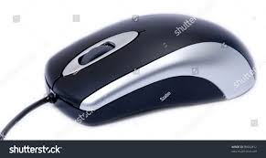
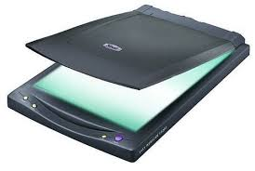
নিচের ছবি গুলোর দিকে লক্ষ্য কর

Slide 4
আজকের পাঠ
ইনপুট ডিভাইস

Slide 5
এই পাঠ শেষে শিক্ষার্থীরা.......
ইনপুট ডিভাইস কি বলতে পারবে;
ইনপুট ডিভাইস গুলো চিহ্নিত করতে পারবে;
ওয়েব ক্যাম ও স্ক্যানার এর মধ্যে পার্থক্য তুলনা করতে পারবে।

Slide 6
কম্পিউটারে ইনপুট দেওয়ার প্রধান যন্ত্র হল কি বোর্ড।তথ্য ও যোগাযোগ প্রযুক্তির অধিকাংশ যন্তের সাধারণত কী বোর্ডের মাধ্যমে ইনপুট দেওয়া হয়।
কী বোর্ড

Slide 7
মাউস
মাউস একটি জন প্রিয় ইনপুট ডিভাইস। একে অনেকে পয়েন্টিং বলা হয়ে থাকে।

Slide 8
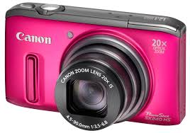
প্রথম গবেষণার কাজে বিশেষ করে মহাকাশ গবেষণায় ডিজিটাল ক্যামেরা কম্পিউটার ইনপুট হিসেবে ব্যবহার হয়।আমাদের খুবই পরিচিতি একটি যন্ত্র হচ্ছে ক্যামেরা।
ডিজিটাল ক্যামেরা

Slide 9
স্ক্যানার
স্ক্যানার একটি প্রতিলিপি যন্ত্র ।এ প্রতিলিপি যতবার দরকার ততবারই ব্যবহার করা যায়।যে কোন ছবি মুদ্রিত বা লেখা কোনো ডকুমেণ্ট কোনো বস্তুর ডিজিটাল প্রতিলিপি তৈরি নাম স্ক্যানার।

Slide 10
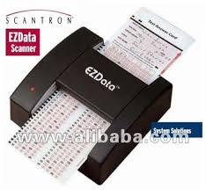
এটি একটি ইনপুটডিভাইস।আলোর প্রতিফলন বিচার করে বিভিন্ন তথ্য বুঝতে পারে।

Slide 11
ওয়েব ক্যাম
ওয়েব ক্যাম ডিজিটাল ক্যামেরার একটি বিশেষ রুপ।ওয়েব ক্যামেরার মাধ্যমে স্থির চিত্র ও ভিডিও চিত্র কম্পিউটার হিসেবে প্রবেশ করানো যায়।

Slide 12
জোড়ায় কাজ
কয়েকটি ইনপুট ডিভাইসের নাম লিখ।
ওয়েব ক্যাম ও ডিজিটাল ক্যামেরার মধ্যে পার্থক্য লিখ।
কম্পিউটারে প্রধান ইনপুট ডিভাইসের নাম কি।

Slide 13
মূল্যায়ন
ইনপুট ডিভাইস কোনটি?
(ক) স্ক্যানার (খ) প্রিন্টার (গ) লেজার প্রিন্টার ঘ) স্পীকার
2.অপরাধ দমনে কোন পদ্বতি ব্যবহার করা হয়
(ক) ওয়েবক্যাম (খ) রিডার (গ)ও এম আর (ঘ) স্ক্যানার
৩.ডিজিটাল ছবি কিসের মাধ্যমে প্রবেশ করানো হয় (ক) ইউ এস বি পোর্ট (খ) ওয়েব ক্যাম (গ) স্ক্যানার (ঘ) অপটিক্যাল মার্ক রিডার
উঃ ইউ এস বি পোর্ট
উঃ ওয়েব ক্যাম
উঃ স্ক্যানার

Slide 14
বাড়ীর কাজ
তোমাদের জানা মতে ইনপুট ডিভাইসের নাম লিখ। এবং তার বিস্তারিত আলোচনা কর।

Slide 15
ধন্যবাদ

